Slide 1

Participación de escuelas secundarias - 9.º grado
Cómo protegerte y proteger a tus amigos

Slide 2

LA PREVENCIÓN A TRAVÉS DE LA EDUCACIÓN ES LA SOLUCIÓN
Connect for Freedom es una organización 501(c)(3) sin fines de lucro comprometida a proporcionar materiales gratuitos sobre seguridad en línea y concientización sobre la trata de personas a aquellas partes que estén interesadas dentro del entorno educativo.

Slide 3
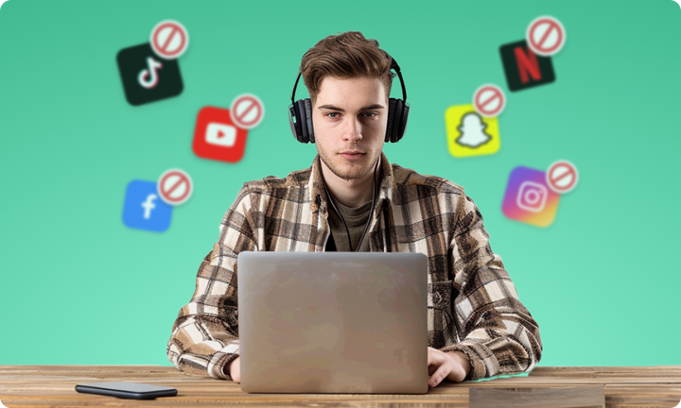
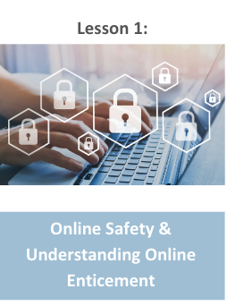
Lección
Resumen de la lección
  Introducción a la explotación sexual en línea
  Video “Se llama sextorsión” del NCMEC (2 min.)
    Preguntas de debate
  Sugerencias de privacidad
  Tomar medidas
  Video “Los amigos pueden ayudar a detener el abuso sexual” de Fight Child Abuse (5 min.)
    Preguntas de debate
  Folleto del NCMEC: Seguridad en redes sociales para adolescentes
  Actividad
Cómo protegerte y proteger a tus amigos

Slide 4
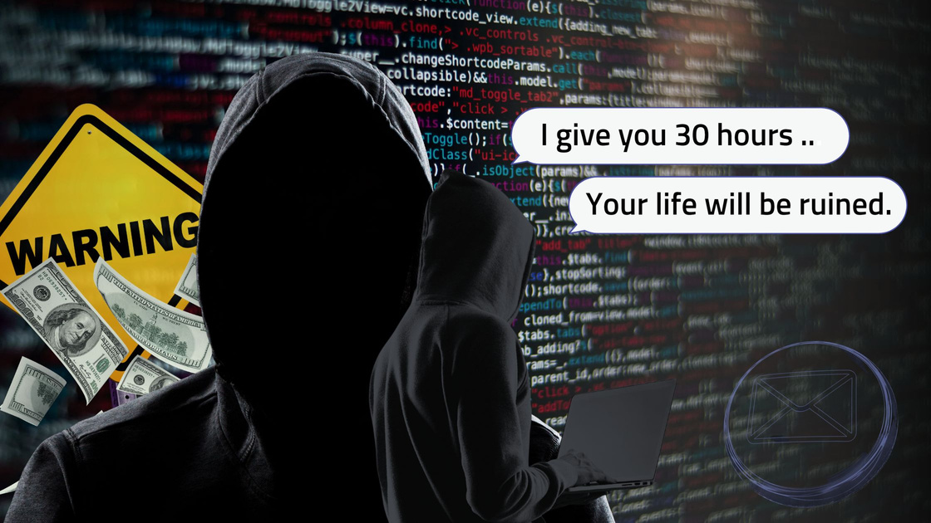
Explotación sexual en línea
Engaño de menores en línea
  Una persona se comunica en línea con un menor con la intención de cometer un delito sexual o secuestro
Sextorsión
  Una forma de explotación sexual infantil
  Un menor es amenazado o chantajeado con una imagen donde está desnudo a cambio de imágenes adicionales, actividad sexual o dinero de su parte
Te doy 30 horas…
Tu vida se arruinará.
Fuente: https://www.missingkids.org/netsmartz/topics/onlineenticement

Slide 5

Estadísticas sobre el engaño de menores en línea
En 2023, CyberTipline recibió 186,819 informes de engaño de menores en línea, la categoría que incluye la sextorsión.
Entre 2021 y 2023, el número de informes de engaño de menores en línea aumentó un 323 %.
El 98 % de los delincuentes denunciados eran, al parecer, desconocidos para los niños fuera de línea.
En un análisis del NCMEC, el 78 % de las víctimas reportadas eran niñas, el 13 % eran niños y, para el 9 % de los informes, el sexo fue desconocido.
Fuente: https://www.missingkids.org/netsmartz/topics/onlineenticement

Slide 6
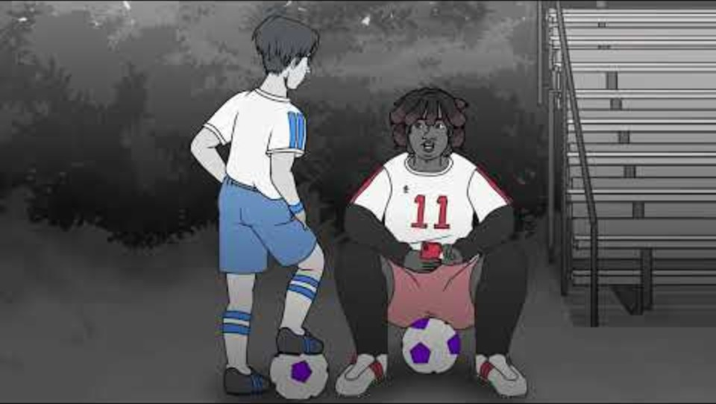
Video “Se llama sextorsión” del NCMEC
Duración: 1:41 minutos
Fuente: https://www.youtube.com/watch?v=9Q4pxdUimAU&t=1s

Slide 7
Preguntas de debate dirigidas por el docente sobre el video “Se llama sextorsión” del NCMEC
Nico se está mensajeando con una chica que conoció en línea. Cree que ella es una persona real porque tiene otros amigos que también son amigos de ella en las redes sociales. Por fortuna, su amigo le habla sin reservas y le cuenta que hace poco un compañero del equipo fue extorsionado sexualmente por ella.
¿Qué crees que debería hacer Nico en esta situación?

Slide 8

Sugerencias de privacidad
Elige una contraseña diferente para cada cuenta.
Utiliza los parámetros de privacidad.
Elige cuidadosamente a quién añades en las redes sociales.
Limita el acceso a tu ubicación.
Busca el símbolo de candado o “https”.
No compartas ninguna información personal en línea.
No compartas las contraseñas.
No compartas ni reenvíes contenido explícito.
PRIVACIDAD
ACCEDER
Fuente: Kent Place & Connect for Freedom Workshop 2023

Slide 9

Tomar medidas
Toma capturas de pantalla de cualquier cosa que parezca o se sienta peligrosa.
Bloquea a las personas que muestren un comportamiento inapropiado o depredador.
Bloquear
Presenta una denuncia ante la policía, ofreciendo la mayor cantidad de información posible sobre quién está involucrado y de qué maneras.
Llama a Cybertipline para denunciar posibles abusos o explotación, y recibir recomendaciones adicionales sobre los pasos a seguir.
Fuente: https://www.missingkids.org/netsmartz/home

Slide 10
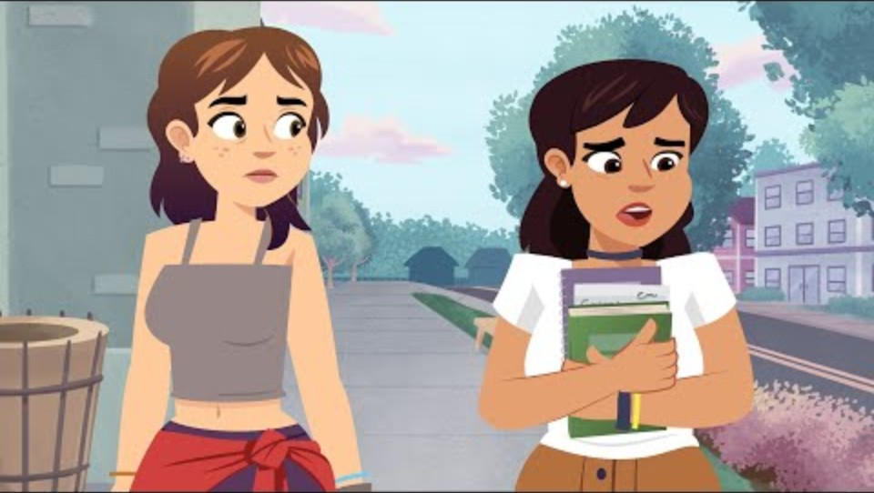
Video “Los amigos pueden ayudar a detener el abuso sexual” de Fight Child Abuse
Duración: 4:45 minutos
Fuente: https://www.youtube.com/watch?v=c3L0iKqCaC0

Slide 11
Preguntas de debate sobre el video “Los amigos pueden ayudar a detener el abuso sexual” de Fight Child Abuse
La clase se dividirá en 2 grupos y el docente designará un número a cada grupo. Cada grupo trabajará junto y responderá a las preguntas correspondientes a su número de grupo. A continuación, cada grupo se turnará para presentar las respuestas ante la clase.
Preguntas del Grupo 1
Preguntas del Grupo 2
¿Qué señales de alerta observó María en su relación con Clay?
¿Crees que Emilia podría haber hecho algo antes para ayudar a María? Si es así, ¿qué?
¿Qué deberías hacer si notas que tu amiga está en una situación complicada como María?
¿Qué harías si tuvieras un amigo en una situación similar?

Slide 12

Actividad
JUGUEMOS

Slide 13
Actividad
Recomendamos jugar a
Protegerte en línea de Kahoot!

Slide 14

FIN

Slide 15
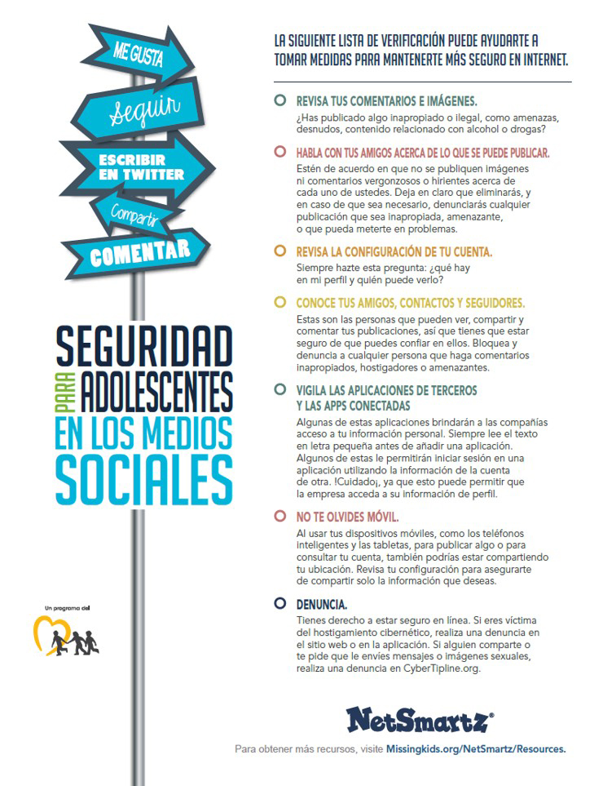
Folleto de la lección del NCMEC
NATIONAL CENTER FOR MISSING &
EXPLOITED CHILDREN®
Copyright © 2014-2019 National Center for Missing & Exploited Children. Todos los derechos reservados.

Slide 16
Enlaces a los materiales de la lección
Video “Se llama sextorsión” del NCMEC
Video “Los amigos pueden ayudar a detener el abuso sexual” de Fight Child Abuse
Folleto sobre “Seguridad en redes sociales para adolescentes” del NCMEC
Protegerte en línea de Kahoot!

Slide 17
Resumen de la lección
Engaño de menores en línea: es cuando una persona se comunica en línea con un menor con la intención de cometer un delito sexual o secuestro.
Sextorsión: es cuando un menor es amenazado o chantajeado con una imagen donde está desnudo a cambio de imágenes adicionales, actividad sexual o dinero de su parte.
Sugerencias de privacidad
Tomar medidas
  Elige una contraseña diferente para cada cuenta.
  Utiliza los parámetros de privacidad.
  Elige cuidadosamente a quién añades en las redes sociales.
  Limita el acceso a tu ubicación.
  No compartas información personal en línea.
  No compartas las contraseñas.
  No compartas ni reenvíes contenido explícito.
  Toma capturas de pantalla.
  Bloquea a las personas.
  Presenta una denuncia ante la policía.
  Llama a Cybertipline.

